Slide 1

Onderzoek reële tarieven ambulante hulpverlening Jeugd: Aanpak en Planning
Regio Midden-Limburg
Peter Bakker
PB/24/0869/rtjml
© Bureau HHM 2024

Slide 2
Agenda
Producten
Aanpak
Kostprijsmodel
Vervolg

Slide 3
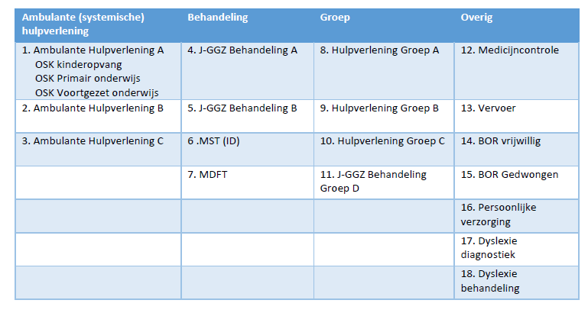
Producten
Bron: concept productbeschrijvingen regio Midden-Limburg d.d. 16 mei 2024

Slide 4
Onze aanpak
Kostprijsmodel o.b.v. relevante parameters
Bepalen van concept-parameterwaarden op basis van de productbeschrijvingen en benchmarks
Bespreking van het concept kostprijsmodel met de regio
Voorleggen van de concept-parameterwaarden aan de aanbieders (20 juni)
Aanbieders reflecteren met argumenten op de concept-parameterwaarden (uiterlijk week 32; i.v.m. zomervakantie)
Eventueel aanpassen van parameterwaarden op basis van de reacties
Uitkomsten bespreken met regio
Opleveren van een rapport met een advies voor reële tarieven

Slide 5
Uitgangspunten kostprijsmodel
Parameters o.b.v. wettelijk kader (AMvB reële tarieven)
Transparante en herleidbare parameterwaarden
Baseren op vraag en kenmerken van de regio
Input van aanbieders:
toets op de regionale uitvoeringspraktijk van een gemiddeld efficiënte aanbieder
Basis is steeds de inzet van een professional
Toewerken naar kosten van die inzet per eenheid

Slide 6
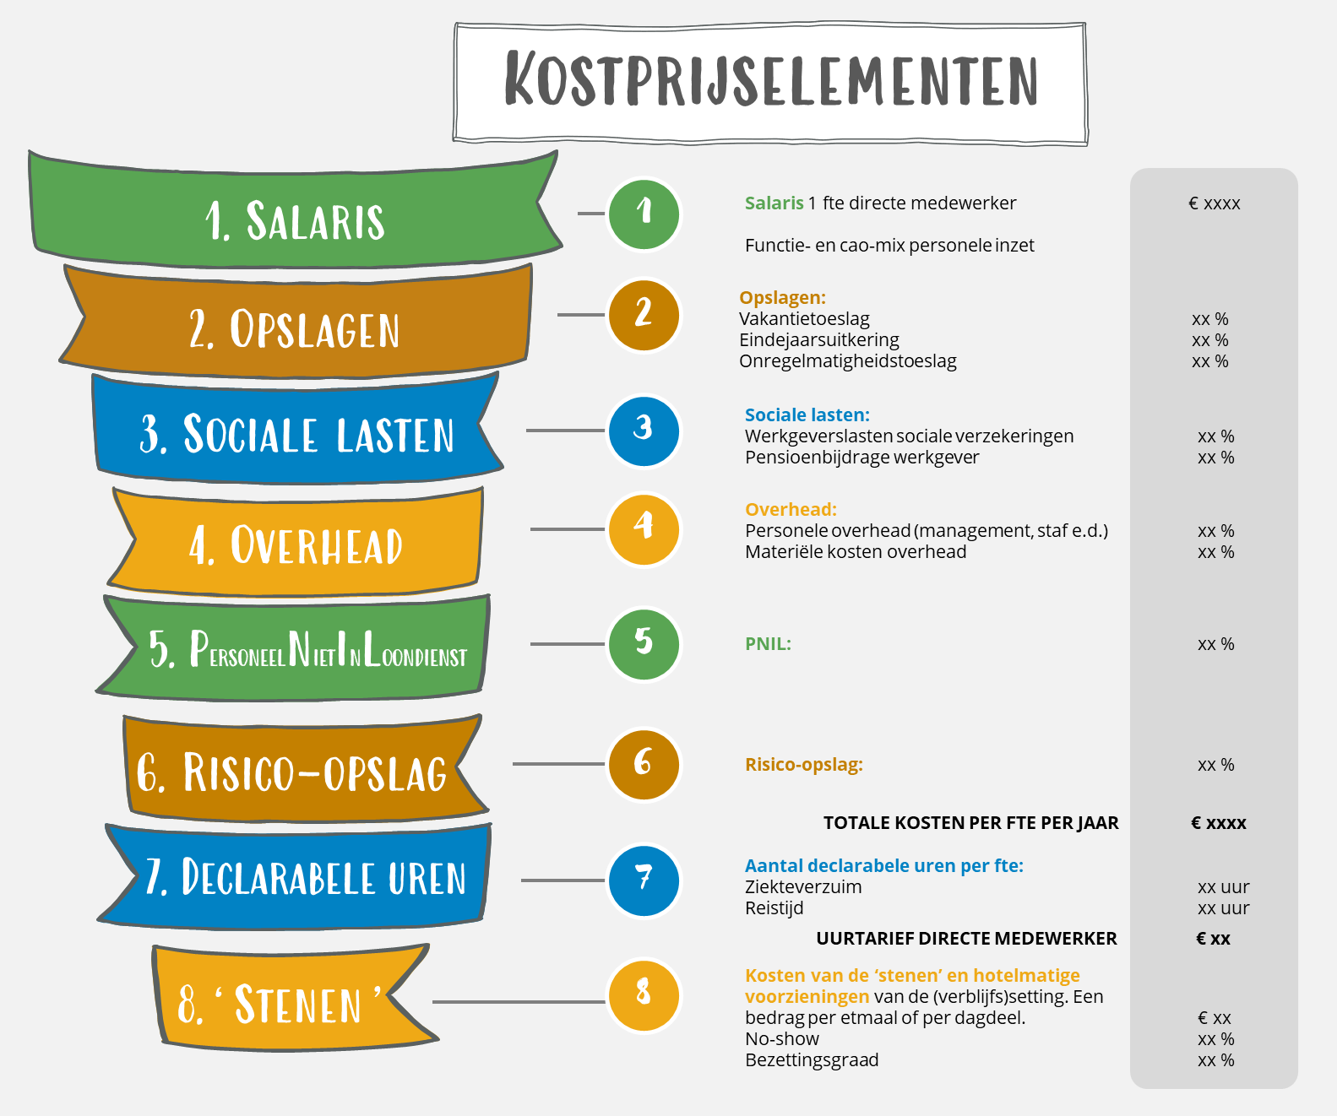

Slide 7
Vervolg
Donderdag 20 juni 10-12 uur: fysieke bijeenkomst waarin concept parameterwaarden per product worden gepresenteerd (op locatie in Roermond)
Daarna ontvangt u per mail presentie, notitie en reactieformulier
Uiterlijk vrijdag 9 augustus uw vragen en onderbouwde wijzigingsvoorstellen aanleveren op het reactieformulier

Slide 8


Vragen?

